Slide 1
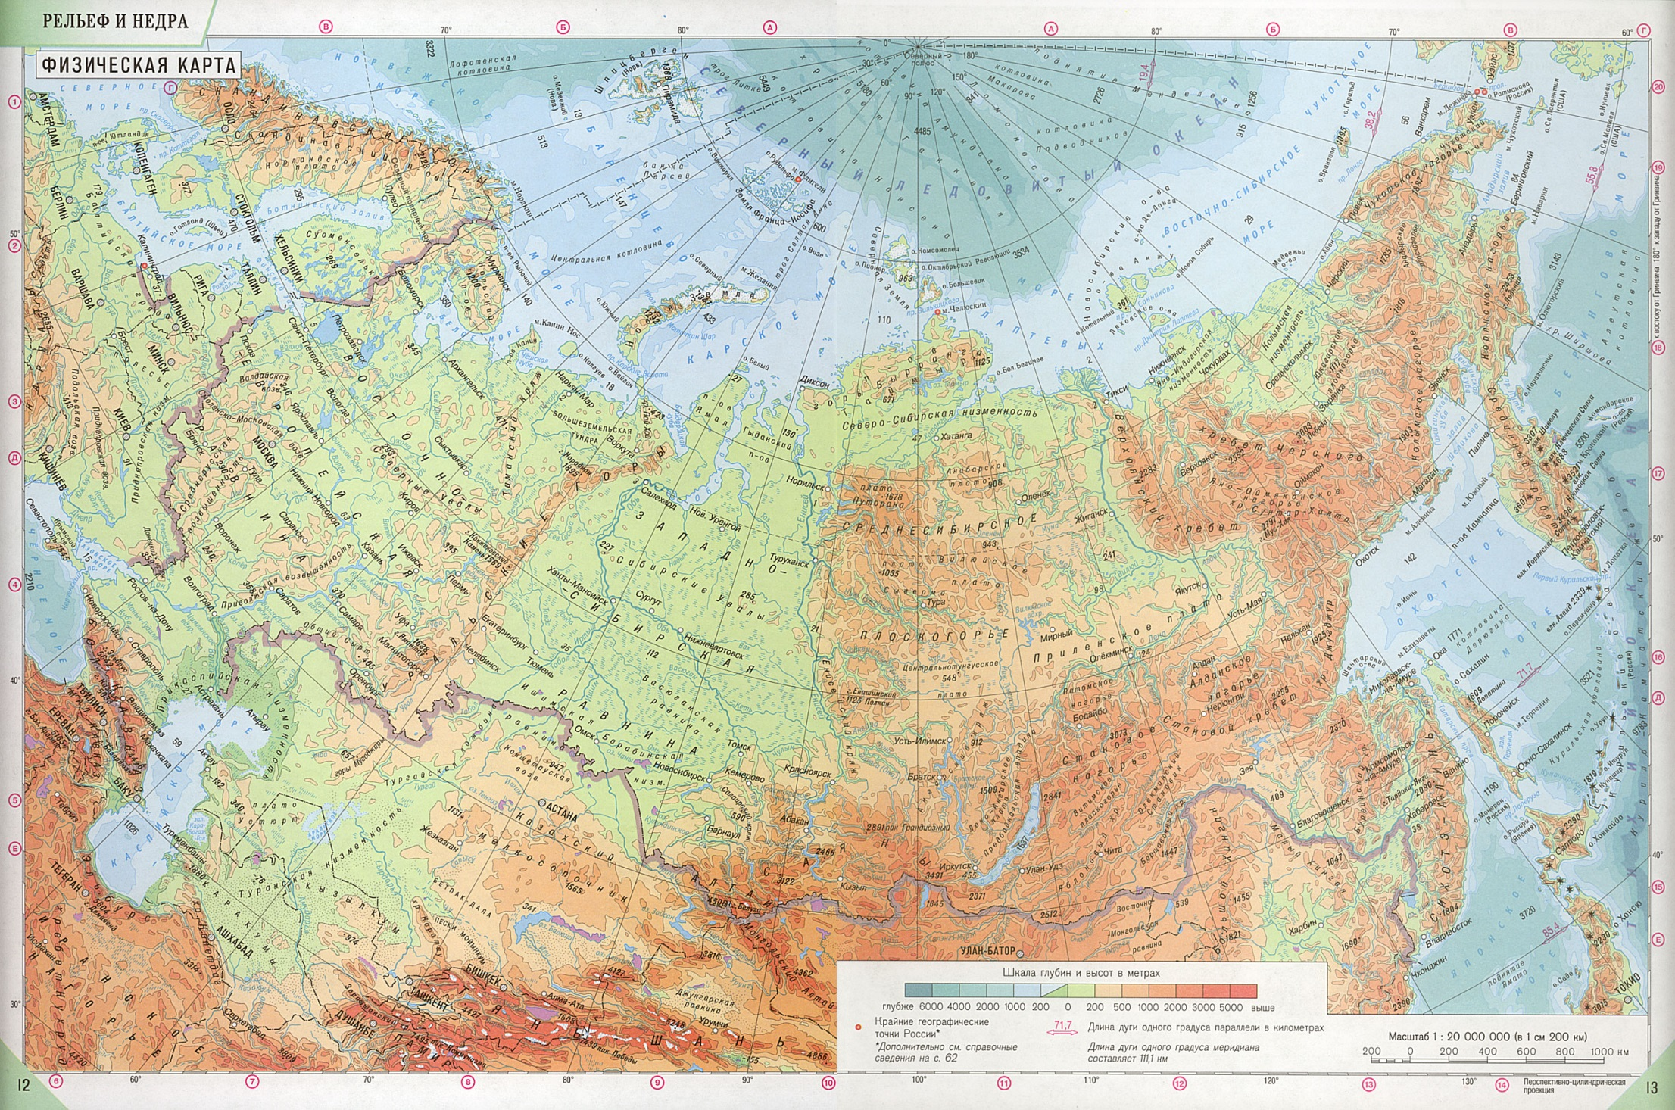

Slide 2
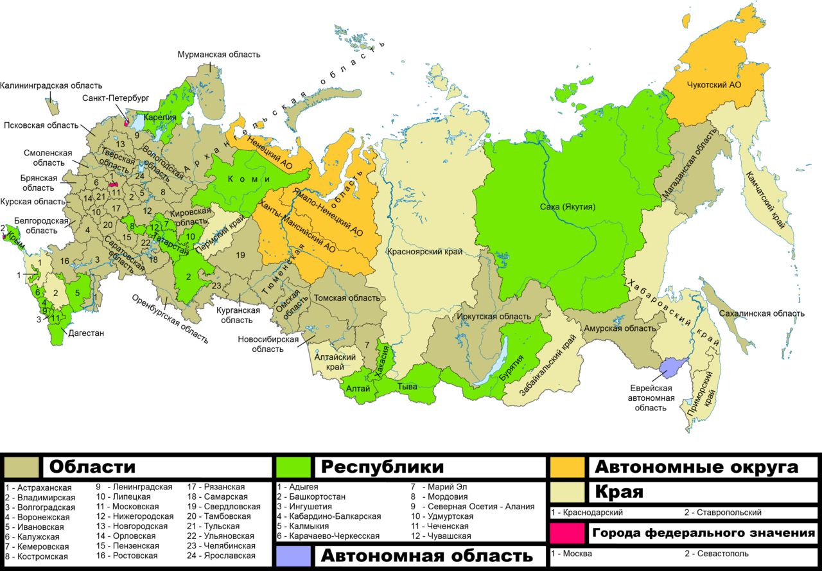
Федеративное деление РФ

Slide 3
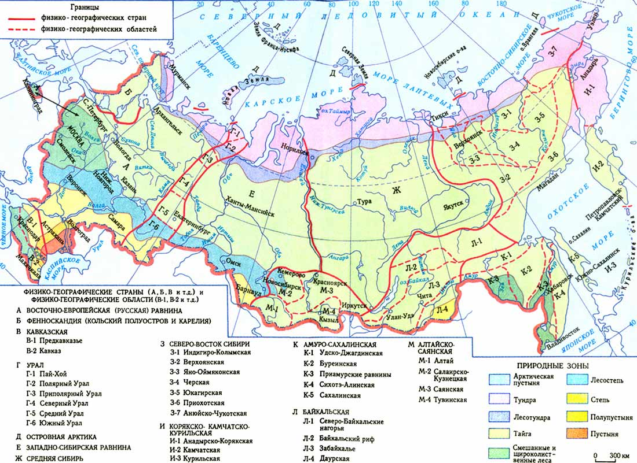

Slide 4
Государственные символы РФ

